Slide 1
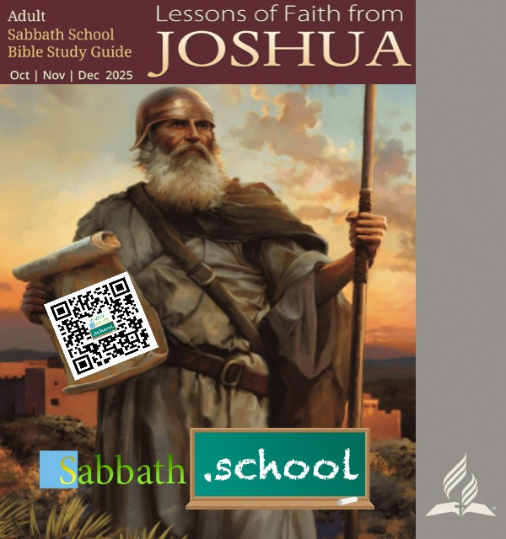


యెహోషువ నుండి విశ్వాస పాఠాలు
3 – “కృప యొక్క జ్ఞాపిక చిహ్నములు”
పెద్దల సబ్బాతుబడి పాఠములు
4వ త్రిమాసము
అక్టోబర్ నవంబర్ డిసెంబర్ 2025

Slide 2
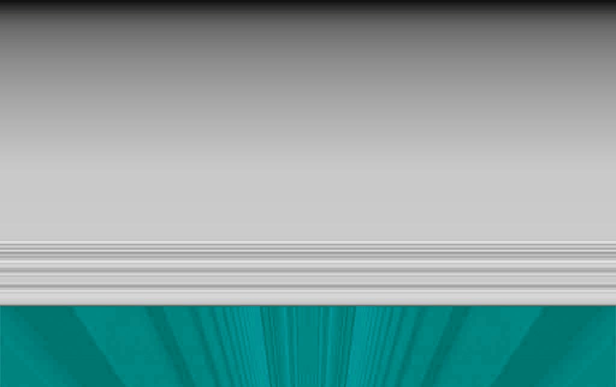
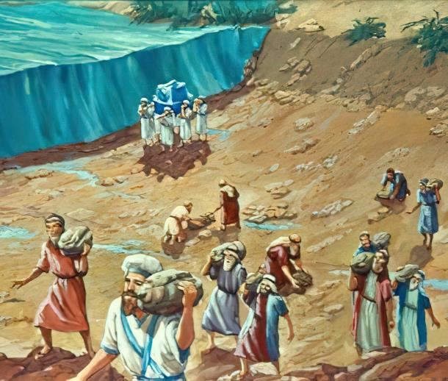
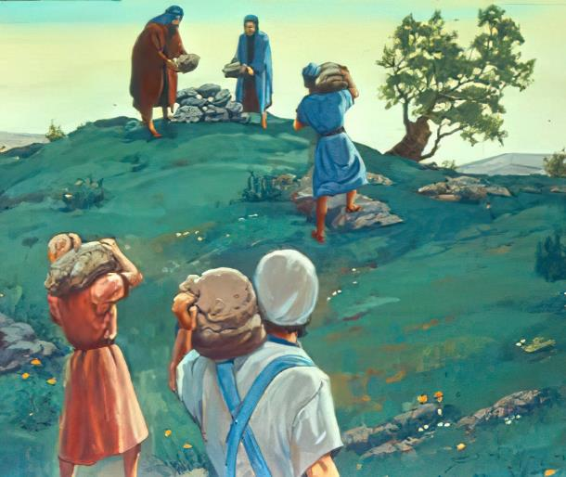
అక్టోబర్ 18, 2025 నాటి పాఠం 3
కృప యొక్క జ్ఞాపిక చిహ్నములు

Slide 3

“ఎట్లనగా యెహోవా బాహువు బలమైనదని భూనివాసులందరు
తెలిసికొనుటకును, మీరు ఎల్లప్పుడును మీ దేవుడైన యెహోవా యందు భయభక్తులు నిలుపుటకును, మేము దాటువరకు మీ దేవుడైన యెహోవా తానే మా యెదుట ఎఱ్ఱ సముద్రమును ఎండ చేసినట్లు మీరు దాటు వరకు మీ యెదుట యోర్దాను నీళ్ళను ఎండ చేసెనని చెప్పి యీ సంగతి వారికి తెలియపరచవలెన.”
(యెహోషువ 4:23,24).

Slide 4
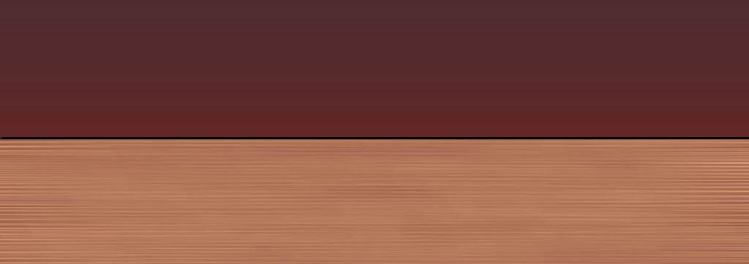
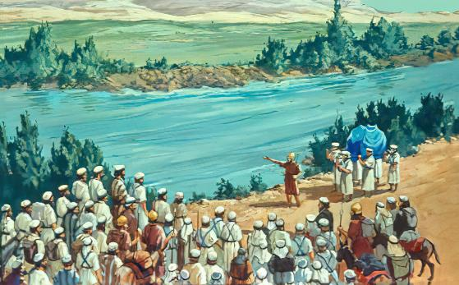
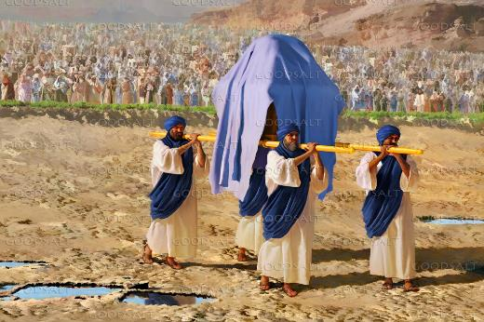







వసంతకాలం. వర్షాలు మరియు మంచు కరుగుట వలన యొర్దాను నది ఉప్పొంగి ప్రవహిస్తోంది. దాని నీరు వేగంగా మృతసముద్రం వైపు దూసుకుపోతోంది. అతి తక్కువ లోతైన ప్రాంతాలలో కూడా — యొర్దాను దాటువ ప్రదేశాలలో — నది దాటడం ప్రమాదకరమైన ప్రయత్నం.
వృద్ధులు, గర్భిణులు, పిల్లలు, పశువులు ఉన్న ఒక గ్రామం అంతా దాన్ని ఎలా దాటగలరు?
మనుష్యునికి అసాధ్యం. దేవునికి సులభం: “మీరు పరిశుద్ధులుగా ఉండండి, యొర్దాను దాటుడి.”
యొర్దాను దాటడం (యెహోషువ 3):
  పరిశుద్ధత యొక్క అవసరం
  దేవుని అద్భుతాలు
గుర్తుంచుకోవడం మరియు మరచిపోవడం (యెహోషువ 4):
  జ్ఞాపకార్థంగా గుర్తులు
  మరచిపోవడం యొక్క ప్రమాదాలు
యొర్దాను నది మైలురాళ్లు

Slide 5
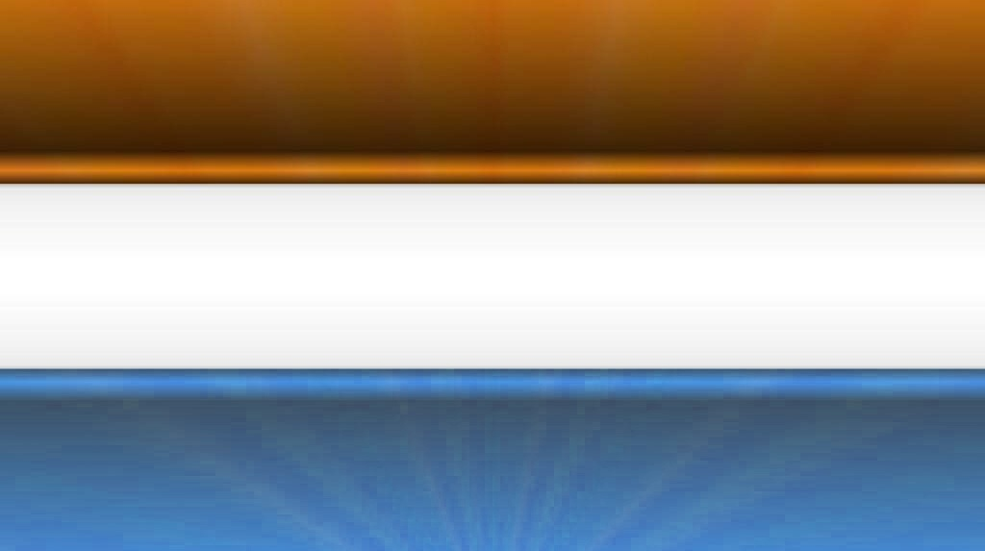
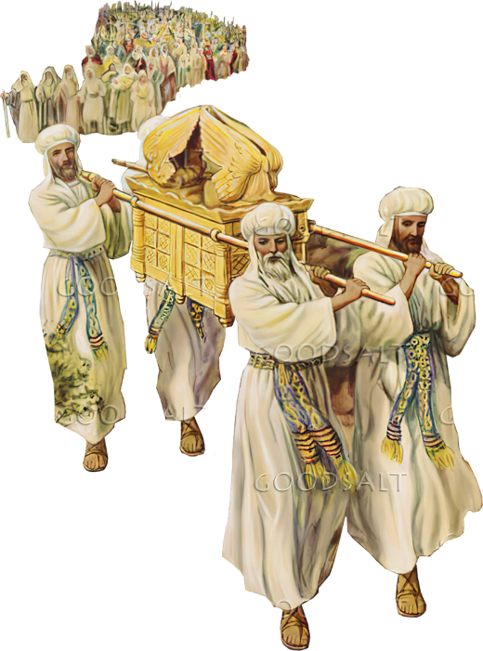
యొర్దాను దాటడం(యెహోషువ 3)

Slide 6
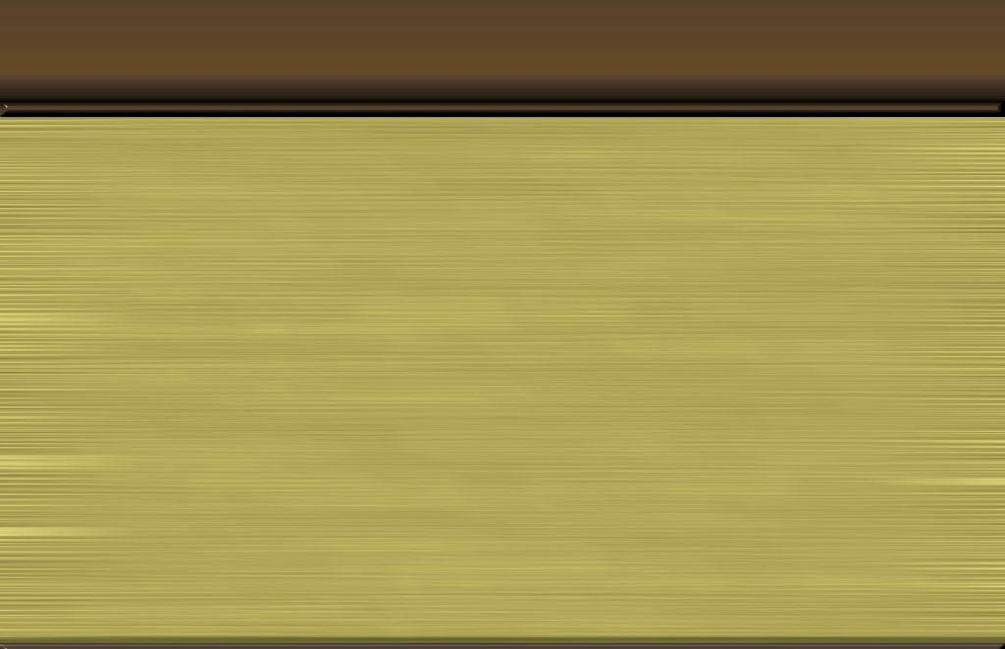
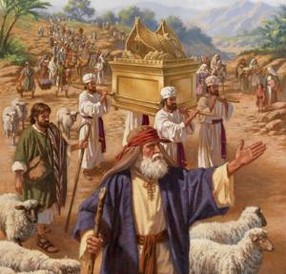
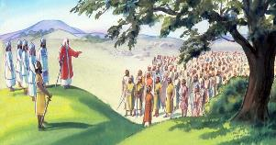
పరిశుద్ధత యొక్క అవసరం
“మరియు యెహోషువ రేపు యెహోవా మీ మధ్య అద్భుతకార్యములను చేయును గనుక మిమ్మును మీరు పరిశుద్ధపరచు కొనుడని జనులకు ఆజ్ఞ ఇచ్చెను.” (యెహోషువ 3:5)
40 సంవత్సరాలుగా మేఘస్తంభము కదిలినపుడు శిబిరమును కదలించాల్సిన సమయం అని సూచించేది, మరియు నిబంధన మందసము ఇశ్రాయేలును దారి చూపించేది (సంఖ్యా 9:17; 10:33).
మందసము అనుసరించడం అంటే:
దేవుని ఆజ్ఞలను పాటించడం (దశాజ్ఞలు)
దేవుని పరిరక్షణపై విశ్వాసం (మన్నాతో నిండి ఉన్న పాత్ర)
దేవుడు నియమించిన నాయకులను గౌరవించడం (అహరోను దండం)
ఇప్పుడు కదలడానికి సమయం వచ్చింది. వారు షిట్టీము నుండి బయలుదేరి, యొర్దాను అవతల మూడు రోజులు శిబిరం వేశారు. ఆ తరువాత వారు ఆర్కును అనుసరించి వాగ్దాన భూమిలోకి వెళ్ళమని ఆజ్ఞ పొందారు (యెహోషువ 3:1–3).
కానీ ఒక ముందస్తు షరతు ఉంది — వారు పరిశుద్ధులుగా ఉండాలి (యెహోషువ 3:5).ఈ పరిశుద్ధీకరణ అంటే శారీరక శుద్ధి (దుస్తులు, శరీరమును శుభ్రం చేయడం), పాపాన్ని విడిచిపెట్టడం, మరియు దేవుని ఆజ్ఞలను పాటించడానికి సిద్ధమైన హృదయాన్ని కలిగి ఉండడం.

Slide 7

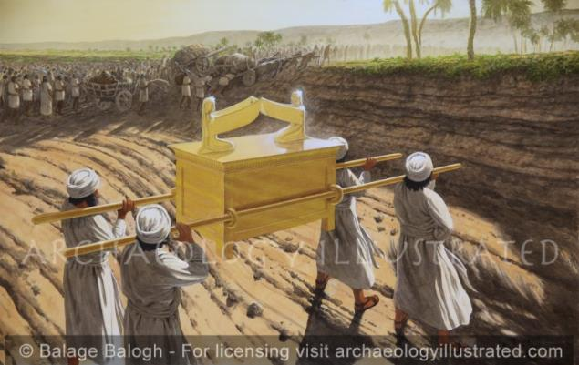
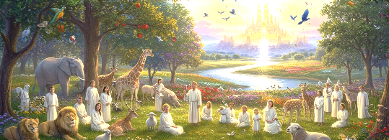
దేవుని అద్భుతాలు
“పైనుండి పారు నీళ్లు బహు దూరమున సారెతాను నొద్దనున్న ఆదామను పురమునకు దగ్గర ఏక రాశిగా నిలిచెను. లవణసముద్రమను అరాబా సముద్రమునకు పారునవి బొత్తిగా ఆపబడెను.” (యెహోషువ 3:16)
“అద్భుత కార్యములు చేసేది యెవడో ఆయన మాత్రమే” (కీర్తనలు 72:18). అందుచేత ఆయనను ఏకైక దేవునిగా గుర్తిస్తాము (కీర్తనలు 86:10); ఆయన అద్భుతాలను జ్ఞాపకం చేసుకుంటాము (కీర్తనలు 77:11); ఆయన మహత్కార్యాలను వివరిస్తాము (కీర్తనలు 96:3).
సమస్త సృష్టిని చేసిన ఆయనకు ఏదీ అసాధ్యం కాదు (యిర్మియా 32:17; లూకా 1:37). కాబట్టి ఆయన మన జీవితాలలో కూడా అద్భుతాలు చేయగలడని మనం నమ్మవచ్చు (కీర్తనలు 107:8).
యొర్దాను దాటడం దేవుని అద్భుత కార్యాలలో ఒకటి — ఇది భవిష్యత్తులో దేవుడు మనలో చేయబోవు మహత్తర కార్యానికి సూచన: స్వర్గీయ కానాను లోనికి ప్రవేశం (జెకర్యా 8:6–8).

Slide 8
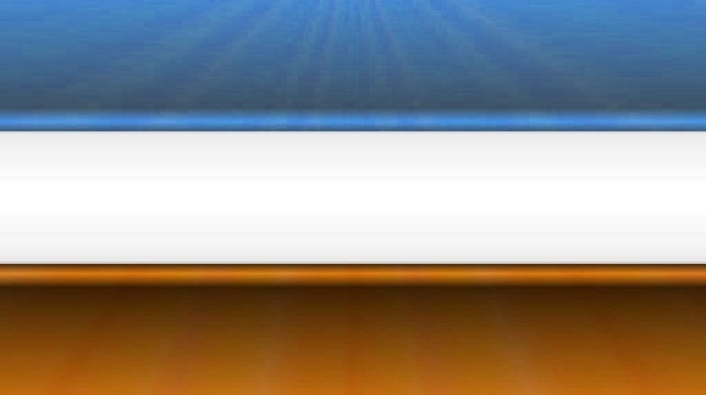
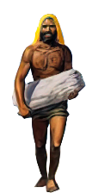
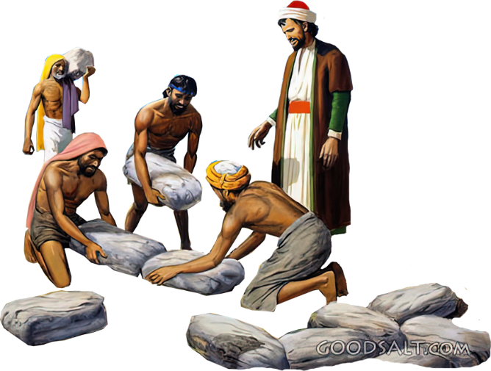
గుర్తుంచుకోవడం మరియు మరచిపోవడం (యెహోషువ 4)

Slide 9
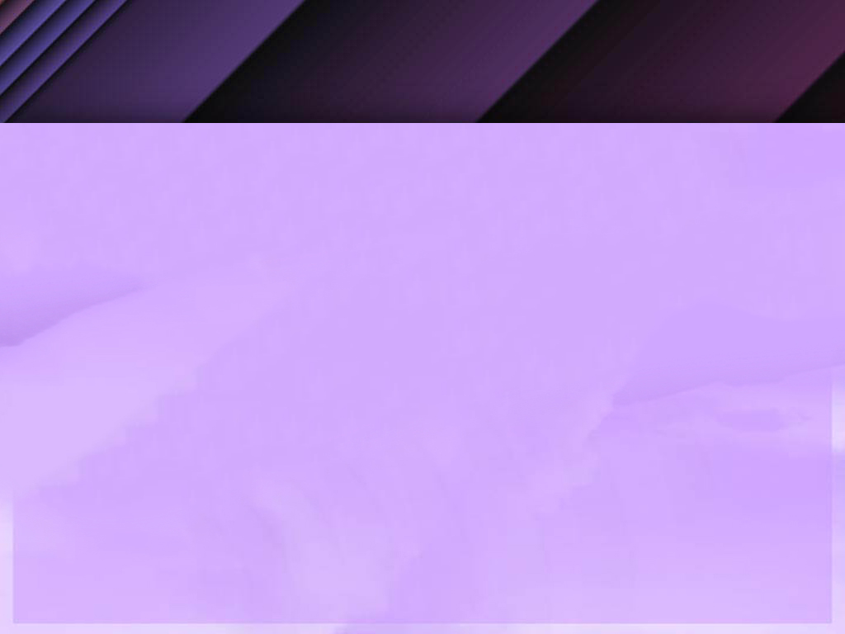
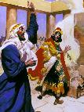
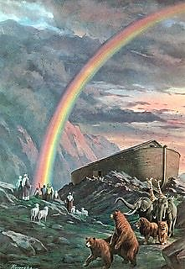
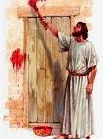
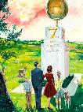
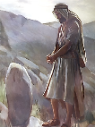
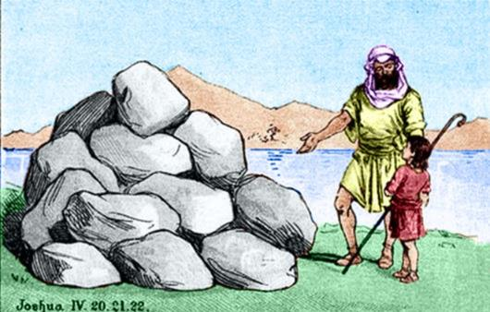
జ్ఞాపకార్థంగా గుర్తులు
ఇది మీలో ఒక సూచనగానుండును. మీ పిల్లలు ‘ఈ రాళ్లు ఏమి సూచిస్తున్నాయి?’ అని అడిగినప్పుడు, మీరు వారికి చెప్పవలెను… యెహోషువ 4:6–7
బైబిలులో “సూచన”కు అనేక అర్థాలు ఉన్నాయి:
అద్భుత కార్యము (1 రాజులు 13:3)
ఏదో విషయానికి ప్రతీక (ఆది 9:13)
హెచ్చరిక సూచిక (నిర్గమ 12:13)
ప్రత్యేక గుర్తు (యెహెజ్కేలు 20:20)
స్మారక గుర్తు (ఆది 28:18)
యెహోషువ యొర్దానులో నుండి తీసిన 12 రాళ్లు ఈ చివరి రకానికి చెందినవి — స్మారక సూచనలు.
దేవుడు ఈ రాళ్లను ఎందుకు ఏర్పాటు చేయమని చెప్పాడు? (యెహోషువ 4:6–7)
కొత్త తరాలు దేవుడు చేసిన కార్యాలను తెలుసుకోవాలి. వారి విశ్వాసం దేవుని అద్భుతాలపై ఆధారపడాలి. ఈ జ్ఞానాన్ని పిల్లలకు బోధించడం తల్లిదండ్రుల బాధ్యత (ద్వితీయోపదేశకాండము 4:9).ఈ జ్ఞానం ద్వారా ప్రతి ఒక్కరూ తమ స్వంత విశ్వాసంతో జీవించాలి.

Slide 10
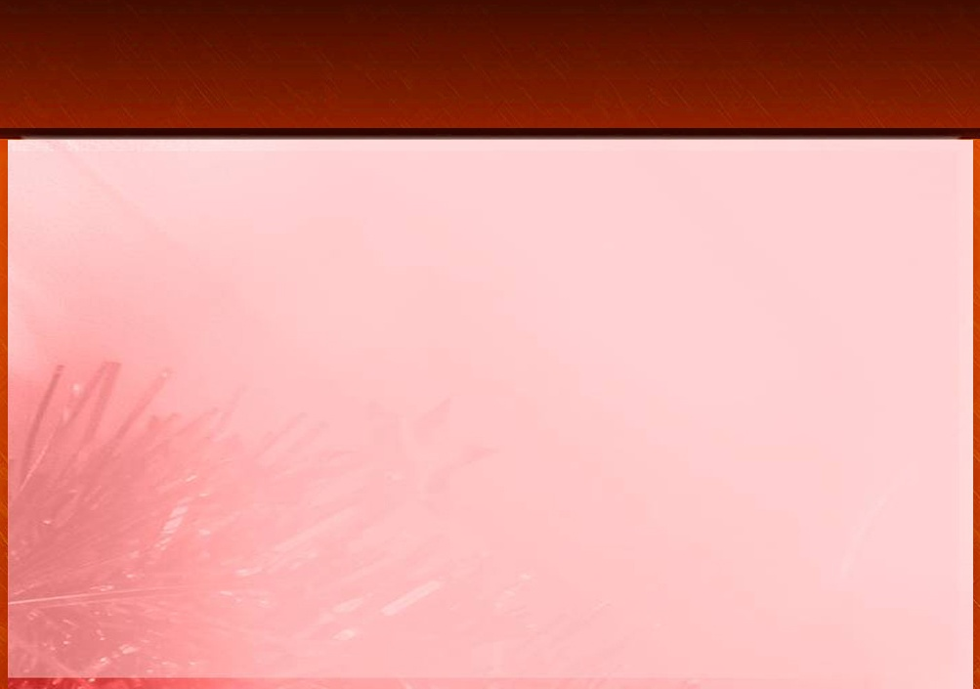
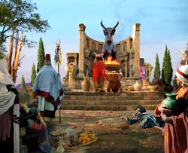
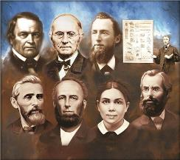
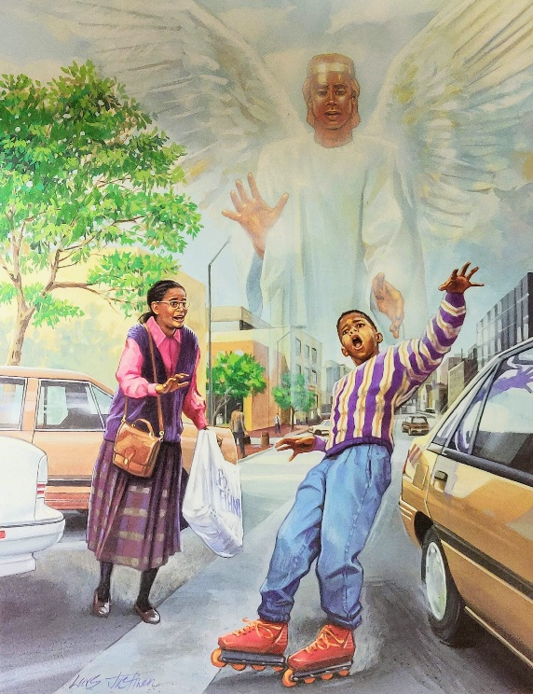
మరచిపోవడం యొక్క ప్రమాదాలు
“అట్లు ఇశ్రాయేలీయులు యెహోవా సన్నిధిని దోషులై, తమ దేవుడైన యెహోవాను మరచి బయలుదేవతలను దేవతా స్తంభములను పూజించిరి.” (న్యాయాధిపతులు 3:7)
గిల్గాలో 12 స్మారకరాళ్లను ఏర్పాటు చేసినప్పుడు యెహోషువ రెండు విషయాలను ప్రాముఖ్యంగా తెలిపాడు (యెహోషువ 4:23):
దేవుడు మన కొరకు ఎర్ర సముద్రమును ఎండబెట్టెను (యెహోషువ, కాలేబు మరియు ఈజిప్టు నుండి వచ్చిన పాత తరానికి చెందిన వారు)
దేవుడు మీ కొరకు యొర్దాను నదిని ఎండబెట్టెను (మరుభూమిలో పుట్టిన కొత్త తరము, కానాను జయించబోవువారు)
కొత్త తరము తమ తల్లిదండ్రుల మాదిరిగానే దేవుని అద్భుత కార్యాలను మరచిపోవడమనే ప్రమాదంలో ఉంది. దురదృష్టవశాత్తు వారు మరచిపోయారు, దాని ఫలితాలను అనుభవించారు (న్యా. 3:7–8).
అందుచేత మన పూర్వికుల జీవితాలలో దేవుడు చేసిన కార్యాలను జ్ఞాపకం చేసుకోవడం, మన జీవితాలలో ఆయన చేయి పని చేసిన సందర్భాలను మరవకపోవడం ఎంత ముఖ్యమో!

Slide 11
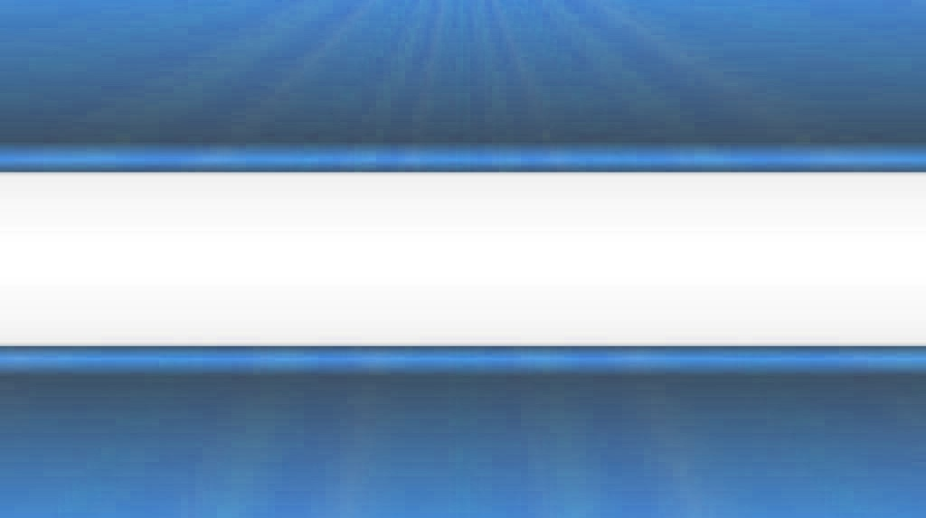
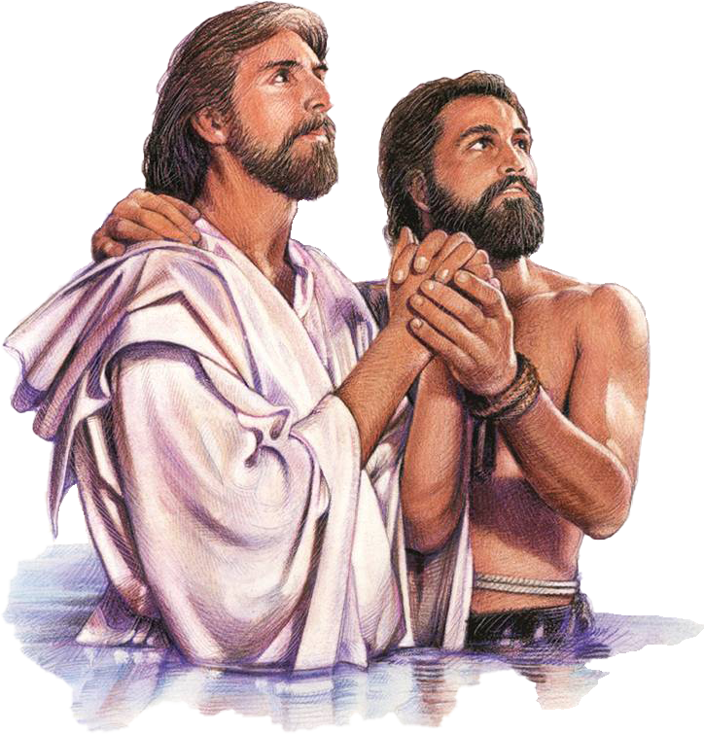
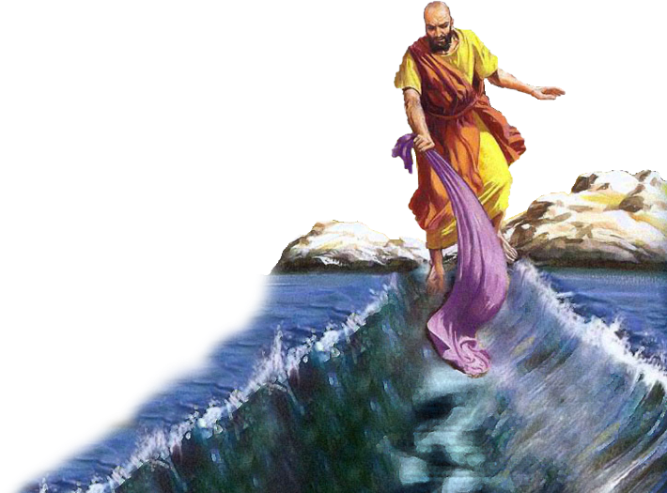
యొర్దాను నది మైలురాళ్లు

Slide 12

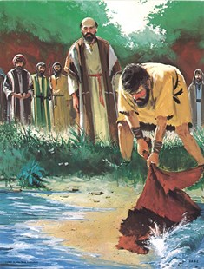
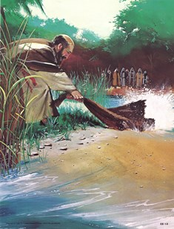
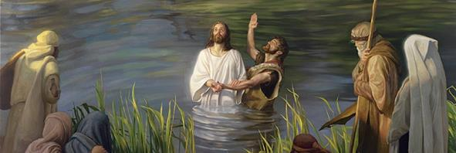
“ఆయన సముద్రమును ఎండిన భూమిగా జేసెను జనులు కాలినడకచే దాటిరి. అక్కడ ఆయనయందు మేము సంతోషించితివిు. (కీర్తనల గ్రంథము 66:6)
“సముద్రము దానిని చూచి పారిపోయెను యొర్దాను నది వెనుకకు మళ్లెను.” (కీర్తనల గ్రంథము 114:3)
ఎర్ర సముద్రం దాటడం మరియు యొర్దాను దాటడం రెండూ విమోచన చరిత్రలో రెండు మహత్తర మైలురాళ్లు (కీర్తనలు 66:6; 114). ఇవి మన పాపమునుండి విముక్తిని, నిత్యజీవానికి ప్రవేశమును సూచిస్తాయి.
యొర్దాను నదిని దాటడం ద్వారా దేవుని సన్నిధిలోకి తీసుకుపోబడినవాడు ఎలీయా (2 రాజులు 2:1,7,8,11).
అదే సంఘటన ఎలీషాకు పరిశుద్ధాత్మను స్వీకరించిన సూచనగా మారింది, దాని ద్వారా అతను తన కర్తవ్యాన్ని నెరవేర్చగలిగాడు (2 రాజులు 2:14–15).
యేసుకూ యొర్దానులో ప్రవేశించడం ఇదే ఫలితాన్ని కలిగించింది — పరిశుద్ధాత్మతో నిండిపోయి, మనలను పాపమునుండి విముక్తి చేసి నిత్యజీవము ఇవ్వడానికి శక్తి పొందాడు (మార్కు 1:9–11; యోహాను 1:29; 3:16).

Slide 13
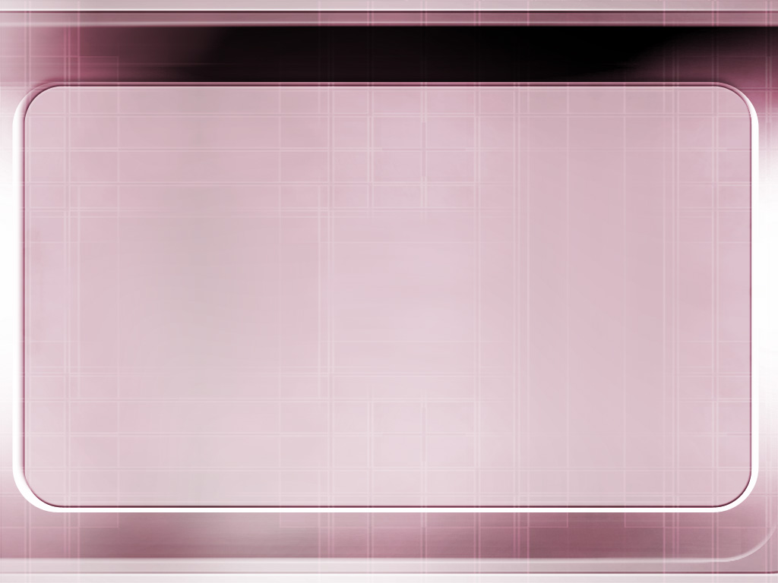
“యెహోవా యొక్క దయను, ఆయన అనేక కరుణలను జ్ఞాపకం చేసుకుందాం. ఇశ్రాయేలీయులవలె, మనము కూడా మన సాక్ష్య రాళ్లను ఏర్పాటు చేసి, దేవుడు మన కొరకు చేసిన అద్భుత కార్యాలను వాటిపై లిఖించుదాం. మన యాత్రలో ఆయన మనతో చేసిన వ్యవహారాలను పునఃసమీక్షించినప్పుడు, కృతజ్ఞతతో నిండిన హృదయములతో ఇలా చెప్పుదాం:‘యెహోవా నాకు చేసిన సమస్త ఉపకారములకు ప్రతిగా నేనేమి చేయుదును? రక్షణ పానపాత్రను తీసుకొని, యెహోవా నామమును పిలుచుకొందును. ఆయన ప్రజల సమక్షములోనే నా ప్రతిజ్ఞలను యెహోవాకు చెల్లించుదును.’”— కీర్తనలు 116:12–14
ఎలెన్ జి. వైట్ (ది డిజైర్ ఆఫ్ ఏజెస్ (యుగయుగాల ఆకాంక్ష), పుట 348)

